Slide 1
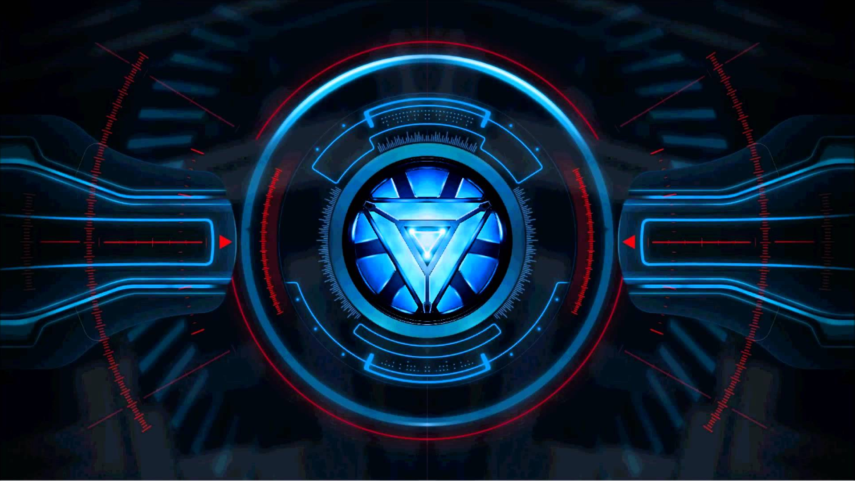
케라스 창시자에게 배우는 딥러닝 1장 2장
김나영 안준헌 김현종

Slide 2
1장
딥러닝이란 무엇인가?

Slide 3
1.1 인공 지능과 머신 러닝, 딥러닝

Slide 4
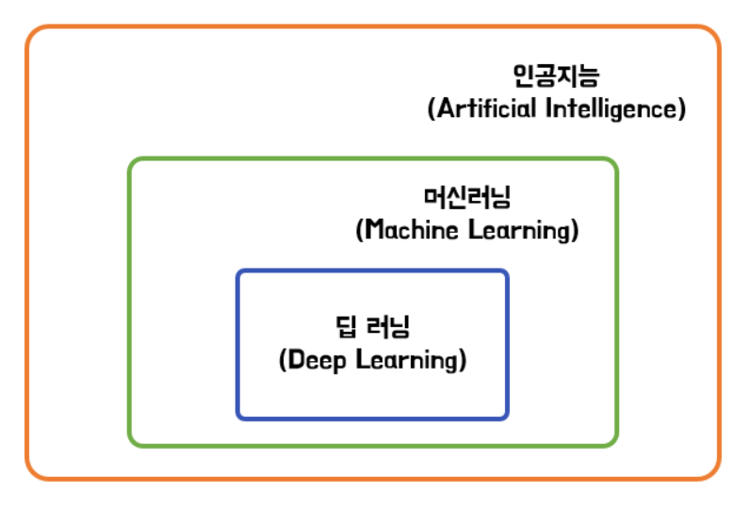
# 1.1 인공 지능과 머신 러닝, 딥러닝
인공지능?
머신러닝?
딥러닝?

Slide 5
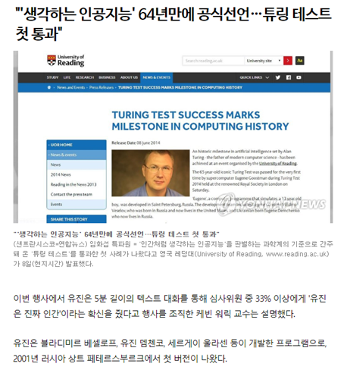
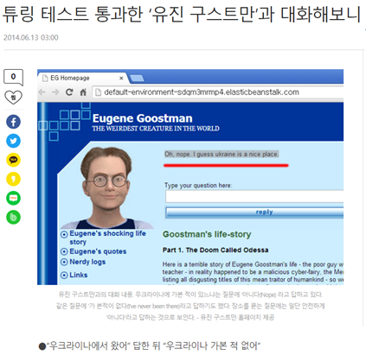
# 1.1.2 머신 러닝

Slide 6
1.1.2 머신 러닝
＃ 전통적인 프로그래밍 VS 머신 러닝
규칙
전통적인
프로그래밍
해답
데이터
데이터
머신 러닝
규칙
“훈련”
해답
1.1 인공 지능과 머신 러닝, 딥러닝

Slide 7
1.1.3 데이터에서 표현을 학습하기
＃ 머신 러닝을 위한 세 가지 요소
1. 입력 데이터 포인트
2. 기대 출력
3. 알고리즘의 성능을 측정하는 방법
Ex) 음성 인식 → 사람 목소리의 사운드 파일
이미지 태깅 → 사진
Ex) 음성 인식 → 사운드 파일을 듣고 옮긴 글
이미지 작업 → ‘강아지‘, ‘고양이’ 같은 태그
알고리즘의 현재 출력과 기대 출력 간의 차이를 결정하기 위해 필요
측정값은 알고리즘 작동 방식을 교정하기 위해 피드백 됨
=> “학습”
1.1 인공 지능과 머신 러닝, 딥러닝

Slide 8
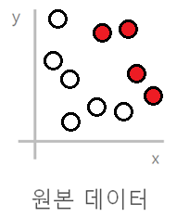
1.1.3 데이터에서 표현을 학습하기
＃ 표현 : 데이터를 묘사하기 위해 다른 방법으로 보기
입력 데이터 => 포인트의 좌표
기대 출력 => 포인트의 색깔
성능 측정 방법 => 정확히 분류한 포인트의
비율을 사용
1.1 인공 지능과 머신 러닝, 딥러닝

Slide 9
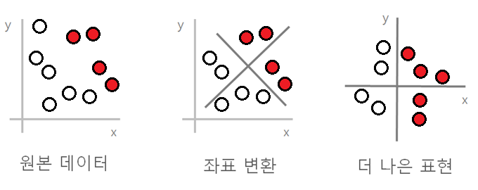
1.1.3 데이터에서 표현을 학습하기
＃ 새로운 데이터 표현
-규칙
X > 0 => 빨간색 포인트
X < 0 => 흰색 포인트
-학습
정확도 피드백
=> 더 나은 표현
1.1 인공 지능과 머신 러닝, 딥러닝

Slide 10
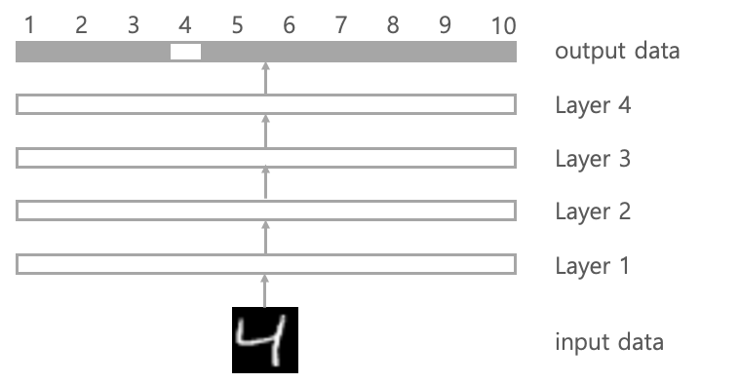
1.1.4 딥러닝에서 ‘딥’이란 무엇일까?
최종 출력
상위층
하위층
원본 입력
1.1 인공 지능과 머신 러닝, 딥러닝

Slide 11
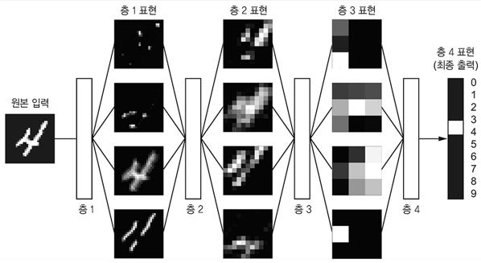
1.1.4 딥러닝에서 ‘딥’이란 무엇일까?
1.1 인공 지능과 머신 러닝, 딥러닝

Slide 12
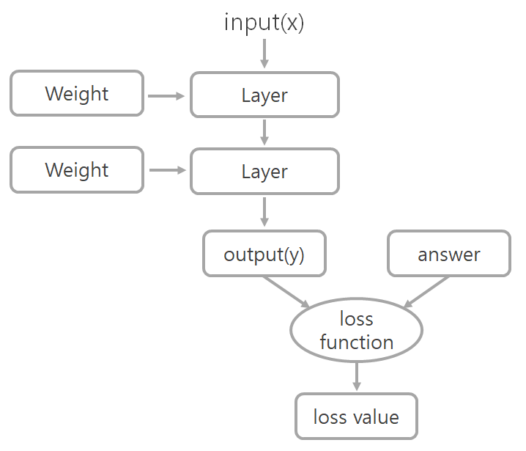
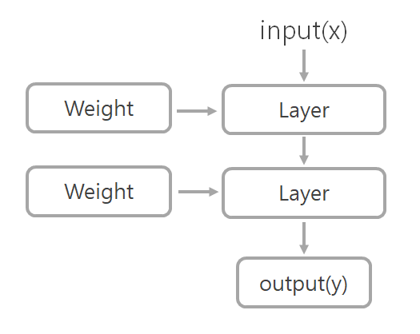
1.1.5 그림 3개로 딥러닝의 작동 원리 이해하기
＃ 새로운 데이터 표현
가중치의 정확한 값 찾기
차이
1.1 인공 지능과 머신 러닝, 딥러닝

Slide 13
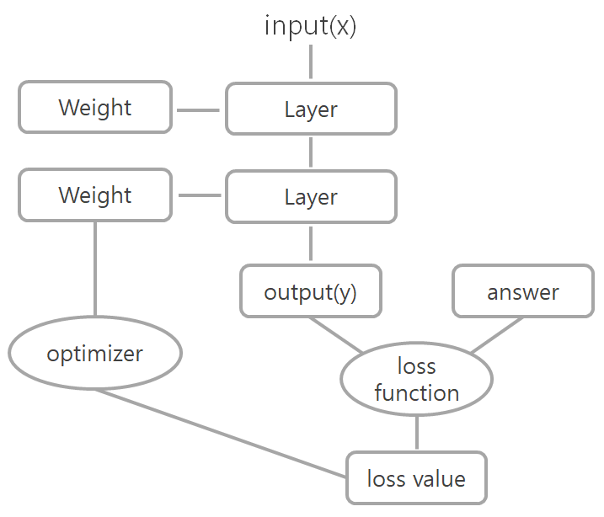
1.1.5 그림 3개로 딥러닝의 작동 원리 이해하기
＃ 새로운 데이터 표현
가중치
업데이트
1.1 인공 지능과 머신 러닝, 딥러닝

Slide 14
1.2 딥러닝 이전:
머신 러닝의 간략한 역사

Slide 15
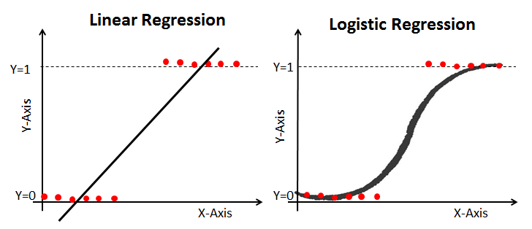
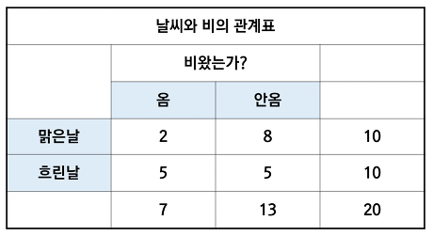
1.2.1 확률적 모델링
나이브 베이즈 선형 회귀 / 로지스틱 회귀
1.2 딥러닝 이전: 머신러닝의 간략한 역사

Slide 16
1.2.1 확률적 모델링
# 회귀: 연속적인 숫자를 예측하는 것
# 분류: 여러 클래스 중 하나를 예측하는 것
# 회귀모델: 어떤 연속형 데이터 Y와 이 Y의 원인이 되는 X간의
관계를 추정하기 위해 만든 관계식
1.2 딥러닝 이전: 머신러닝의 간략한 역사

Slide 17
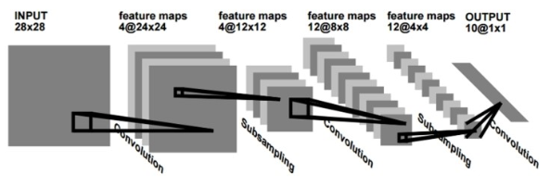
1.2.2 초창기 신경망
LeNet
1.2 딥러닝 이전: 머신러닝의 간략한 역사

Slide 18
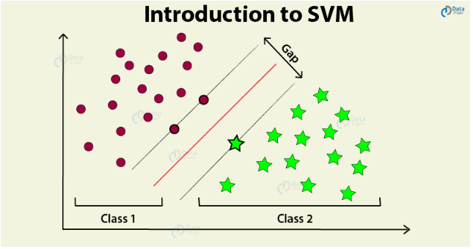
1.2.3 커널 방법
# 결정 경계를 찾는 과정
결정경계가 하나의 초평면으로 표현될 수 있는 새로운 고차원 표현으로 데이터를 매핑함.
초평면과 각 클래스의 가장 가까운 데이터 사이의 거리가 최대가 되는 결정경계를 찾음.(마진 최대화)
SVM
1.2 딥러닝 이전: 머신러닝의 간략한 역사

Slide 19
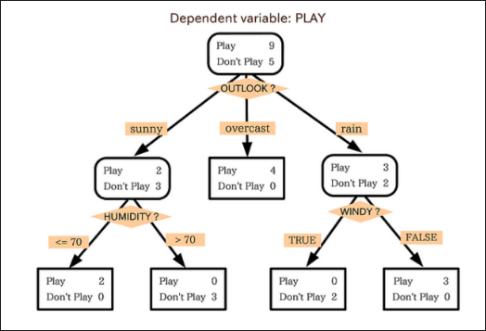
1.2.4 결정트리, 랜덤 포레스트, 그래디언트 부스팅 머신
PLAY TENNIS
결정 트리
1.2 딥러닝 이전: 머신러닝의 간략한 역사

Slide 20
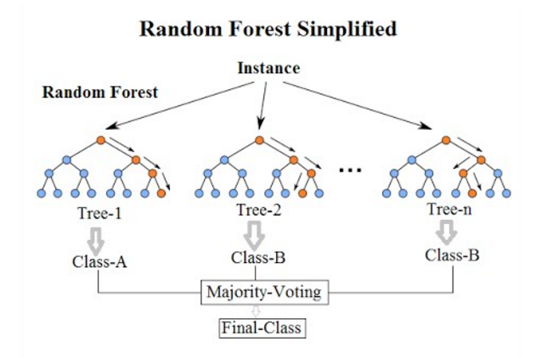
1.2.4 결정트리, 랜덤 포레스트, 그래디언트 부스팅 머신
랜덤 포레스트
1.2 딥러닝 이전: 머신러닝의 간략한 역사

Slide 21
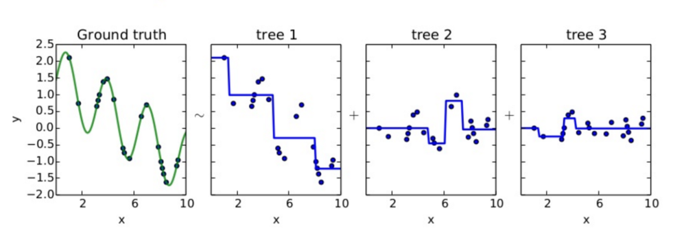
1.2.4 결정트리, 랜덤 포레스트, 그래디언트 부스팅 머신
그래디언트 부스팅 머신
1.2 딥러닝 이전: 머신러닝의 간략한 역사

Slide 22
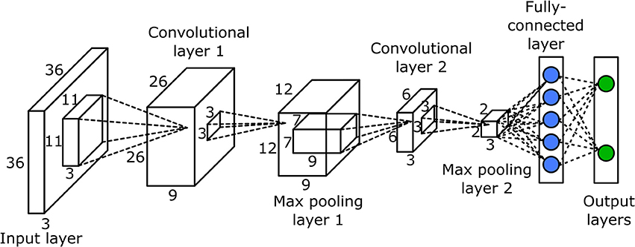
1.2.5 다시 신경망으로
ConvNet
1.2 딥러닝 이전: 머신러닝의 간략한 역사

Slide 23
1.2.6 딥러닝의 특징
# 특성공학 자동화
- 특정 애플리케이션에 가장 적합한 데이터 표현을 찾는 것
# 딥러닝이 데이터로부터 학습하는 방법의 두가지 특징
- 층을 거치면서 점진적으로 복잡한 표현이 만들어짐
- 점진적인 중간 표현이 공동으로 학습됨
1.2 딥러닝 이전: 머신러닝의 간략한 역사

Slide 24
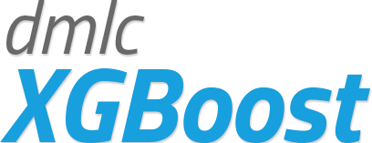
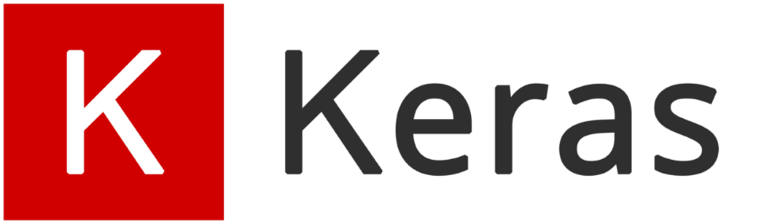
1.2.7 머신 러닝의 최근 동향
XGBoost 케라스
1.2 딥러닝 이전: 머신러닝의 간략한 역사

Slide 25
1.3 왜 딥러닝일까? 왜 지금일까?

Slide 26
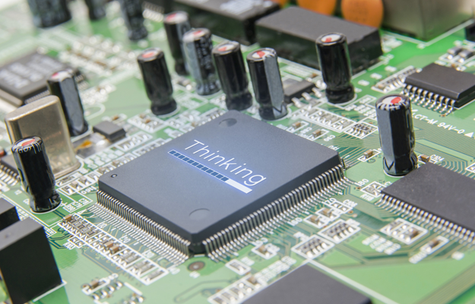
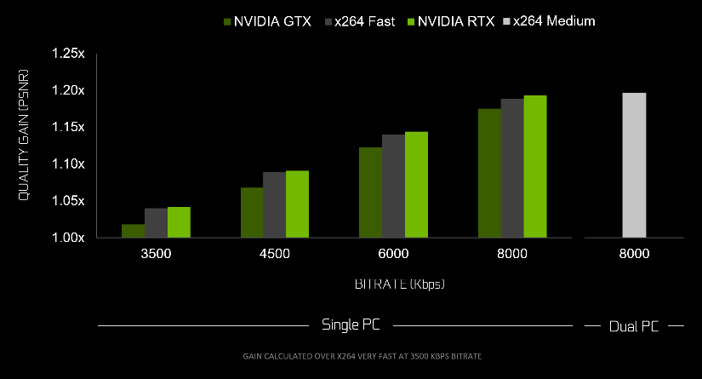
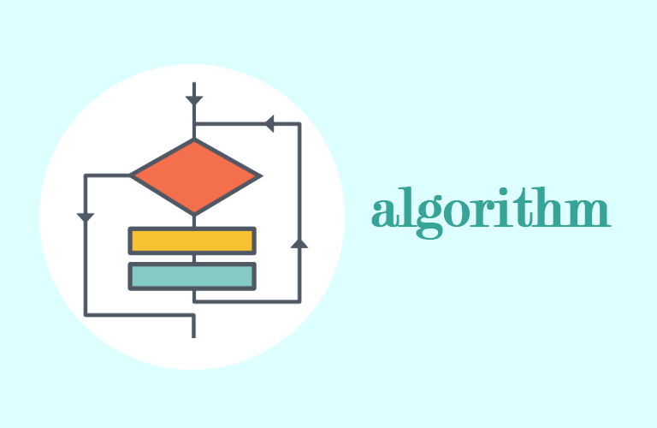
# 머신 러닝을 이끈 세 가지
하드웨어
데이터셋과 벤치마크
알고리즘 향상
1.3 왜 딥러닝일까? 왜 지금일까?

Slide 27
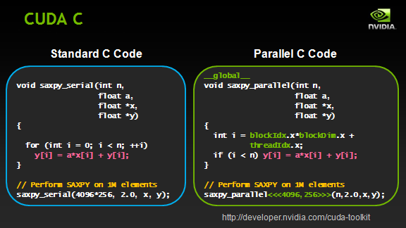
# 머신 러닝을 이끈 세 가지
[CUDA C]
NVIDIA에서 생성되며, 병렬 컴퓨팅을 위해 GPU를 사용하여 응용 프로그램을 작성하기 위해 특별히 만들어진 C와
유사한 프로그래밍 언어
1.3 왜 딥러닝일까? 왜 지금일까?

Slide 28
2장
시작하기 전에 : 신경망의 수학적 구성 요소

Slide 29
2.1 신경망과의 첫 만남

Slide 30
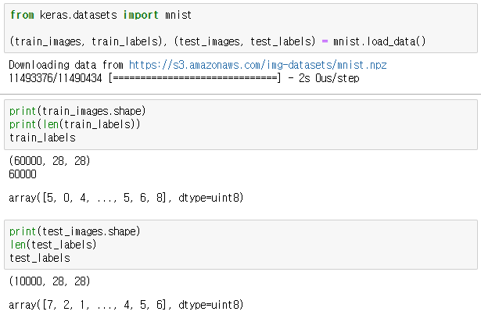
# 코드 2-1 케라스에서 MNIST 데이터셋 적재하기
2.1 신경망과의 첫 만남

Slide 31
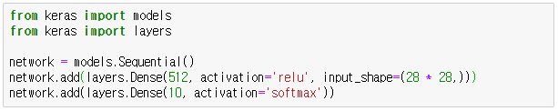
# 코드 2-2 신경망 구조
2.1 신경망과의 첫 만남

Slide 32
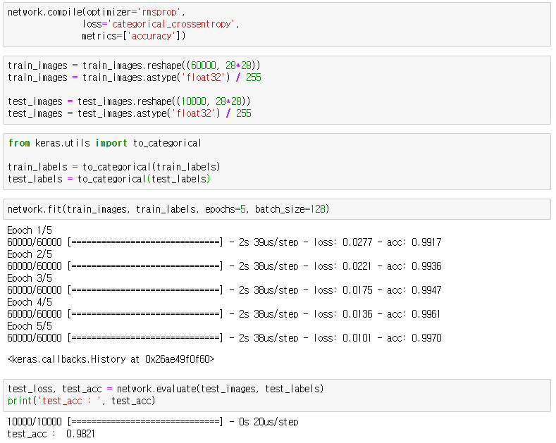
# 코드 2-3, 2-4, 2-5
2.1 신경망과의 첫 만남

Slide 33
2.2 신경망을 위한 데이터 표현

Slide 34
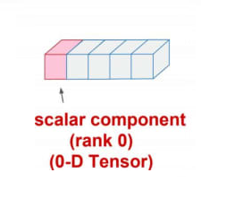
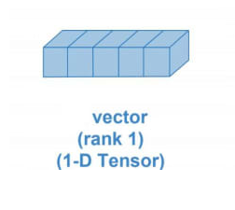
2.2.1 스칼라 (0D 텐서) 2.2.2 벡터 (1D텐서)
2.2 신경망을 위한 데이터 표현

Slide 35
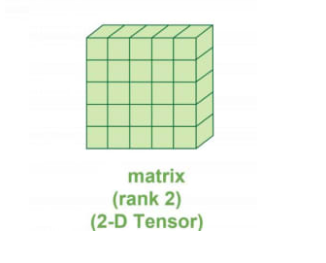
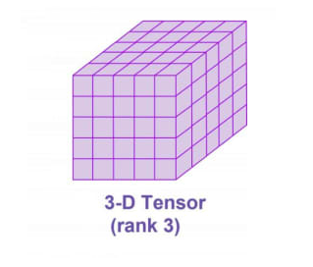
2.2.3 행렬 (2D 텐서) 2.2.4 3D텐서와 고차원 텐서
2.2 신경망을 위한 데이터 표현

Slide 36
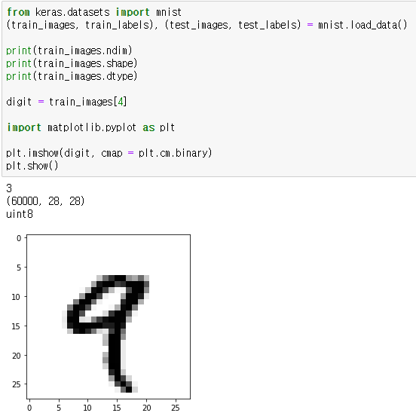
2.2.5 핵심 속성
# 축의 개수 (랭크)
- numpy.ndarray.ndim
# 크기
- numpy.ndarray.shape
# 데이터 타입
- numpy.ndarray.dtype
2.2 신경망을 위한 데이터 표현

Slide 37
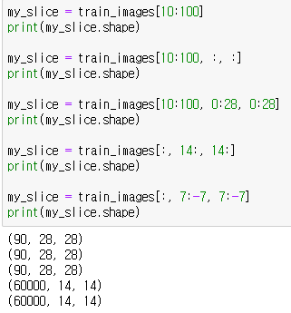
2.2.6 넘파이로 텐서 조작하기
# 슬라이싱
- 배열에 있는 특정 원소들을
선택하는 것
2.2 신경망을 위한 데이터 표현

Slide 38
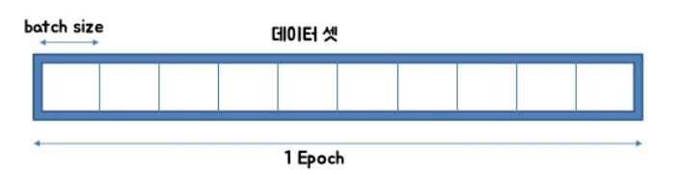
2.2.7 배치 데이터
샘플 축 / 배치 축
2.2 신경망을 위한 데이터 표현

Slide 39
2.2.8 텐서의 실제 사례
벡터 데이터 : (samples, features)
시계열 / 시퀀스 데이터 : (samples, timesteps, features)
이미지 : (samples, height, width, channels)
(samples, channels, height, width)
동영상 : (samples, frames, height, width, channels)
(samples, frames, channels, height, width)
2.2 신경망을 위한 데이터 표현

Slide 40
2.3 신경망의 톱니바퀴:
텐서 연산

Slide 41
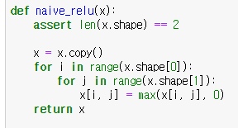
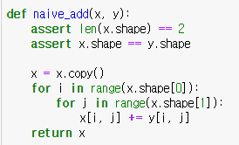
2.3.1 원소별 연산
relu 함수 덧셈
2.3 신경망의 톱니바퀴: 텐서 연산

Slide 42
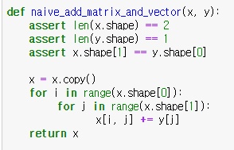
2.3.2 브로드캐스팅
# 브로드캐스팅의 두 단계
1. 큰 텐서의 축에 맞도록 작은
텐서에 축이 추가됩니다.
2. 작은 텐서가 새 축을 따라서 큰
텐서의 크기에 맞도록 반복됩니다.
2.3 신경망의 톱니바퀴: 텐서 연산

Slide 43
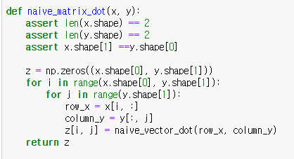
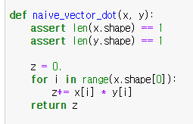
2.3.3 텐서 점곱
# dot 연산자
벡터 점곱 행렬 점곱
2.3 신경망의 톱니바퀴: 텐서 연산

Slide 44
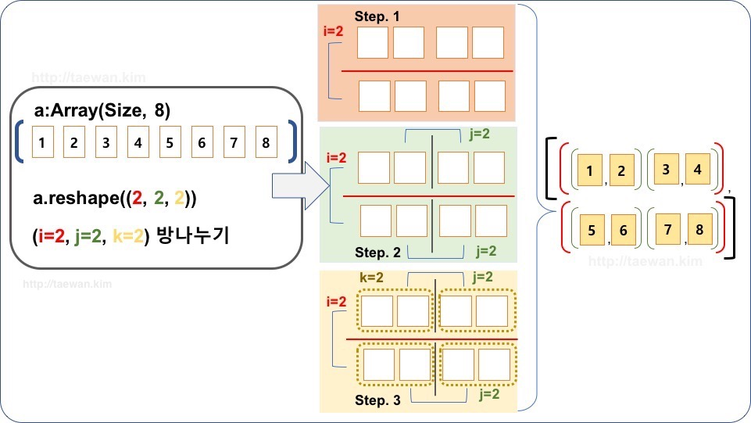
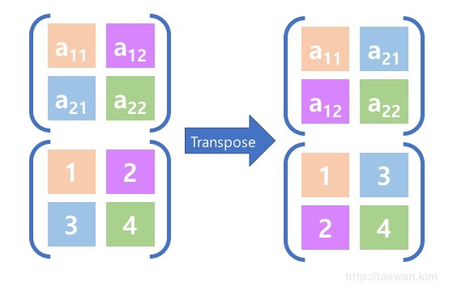
2.3.4 텐서 크기 변환
# 특정 크기에 맞게 열과 행을 재배열
텐서 크기 변환 전치
2.3 신경망의 톱니바퀴: 텐서 연산

Slide 45
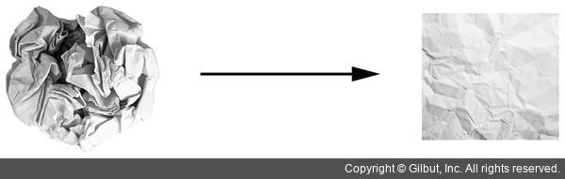
2.3.6 딥러닝의 기하학적 해석
# 복잡한 데이터의 매니폴드 펼치기
- 딥러닝은 기초적인 연산을 길게 연결하여 복잡한 기하학적
변환을 조금씩 분해함.
2.3 신경망의 톱니바퀴: 텐서 연산

Slide 46
2.4 신경망의 엔진:
그래디언트 기반 최적화

Slide 47
2.4 신경망의 엔진: 그래디언트 기반 최적화
＃ 가중치(W)
딥러닝 모델이 입력 데이터에 대해 더욱 정확한 예측을 할 수 있도록 최적화의 대상이 되는 값
2.4 신경망의 엔진: 그래디언트 기반 최적화

Slide 48
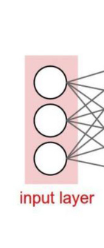
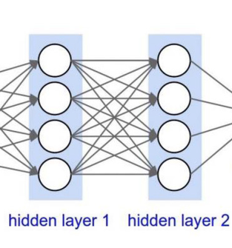
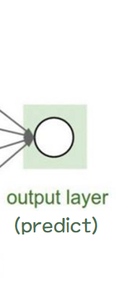
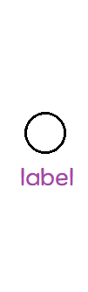
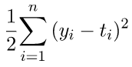
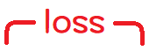
2.4 신경망의 엔진: 그래디언트 기반 최적화
loss function
w
w
(accuracy )
고정
고정
2.4 신경망의 엔진: 그래디언트 기반 최적화

Slide 49
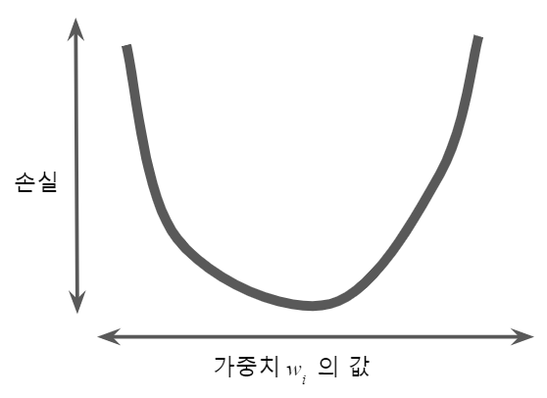
2.4 신경망의 엔진: 그래디언트 기반 최적화
Gradient Descent
경사하강법
구체화
Back Propergation
역전파
Optimizer 옵티마이저
2.4 신경망의 엔진: 그래디언트 기반 최적화

Slide 50
2.4 신경망의 엔진: 그래디언트 기반 최적화
＃ 손실 함수(Loss Function)
예측(predict)값과 정답(label)값의 차이(=오차, 손실)를 정의하는 함수
＃ 경사 하강법(Gradient Descent)
오차가 최소가 되는 방향으로 손실 함수의 기울기를 줄여가는 방법
2.4 신경망의 엔진: 그래디언트 기반 최적화

Slide 51
2.4 신경망의 엔진: 그래디언트 기반 최적화
＃ 역전파(Back Propergation)
경사 하강법을 통해 가중치를 최적화 하는 과정
＃ 옵티마이저(Optimizer)
경사하강법 알고리즘을 구체화한 것
2.4 신경망의 엔진: 그래디언트 기반 최적화

Slide 52


2.4 신경망의 엔진: 그래디언트 기반 최적화
＃ 역전파(Back Propergation)
각 노드가 예측하는데 미친 영향만큼 오차를 역전파해 가중치를 업데이트
2.4 신경망의 엔진: 그래디언트 기반 최적화

Slide 53


2.4 신경망의 엔진: 그래디언트 기반 최적화
＃ 역전파(Back Propergation)
2.4 신경망의 엔진: 그래디언트 기반 최적화

Slide 54

2.4 신경망의 엔진: 그래디언트 기반 최적화
# 초기에 가중치 행렬을 난수로 초기화 하는 이유?
모든 가중치 값을 0으로 초기화 했을 경우 역전파 과정에서 가중치가 미치는 영향이 미미하기 때문에 지역 최솟값(정류점)에서 빠져나오지 못함
2.4 신경망의 엔진: 그래디언트 기반 최적화

Slide 55


2.4 신경망의 엔진: 그래디언트 기반 최적화
＃ 옵티마이저(Optimizer)
경사하강법 알고리즘을 구체화한 것
2.4 신경망의 엔진: 그래디언트 기반 최적화

Slide 56

2.4 신경망의 엔진: 그래디언트 기반 최적화
＃ 옵티마이저(Optimizer)
[경사 하강법(Grandient Decsent)]
입력한 전체 데이터에 대한 손실값의
기울기를 이용하여 가중치를 업데이트
2.4 신경망의 엔진: 그래디언트 기반 최적화

Slide 57
2.4 신경망의 엔진: 그래디언트 기반 최적화
＃ 옵티마이저(Optimizer)
* 확률적 : 데이터를 사용할 때 랜덤으로 선택해 사용
[확률적 경사 하강법(Stochastic Grandient Decsent)]
데이터를 1개만 사용해 기울기를 반복 계산
[미니 배치 확률적 경사 하강법
(Mini Batch Stochastic Grandient Decsent)]
배치당 데이터를 10~1000개로 구성하여 기울기를 반복 계산
2.4 신경망의 엔진: 그래디언트 기반 최적화

Slide 58

2.4 신경망의 엔진: 그래디언트 기반 최적화
＃ 옵티마이저(Optimizer)
2.4 신경망의 엔진: 그래디언트 기반 최적화

Slide 59

2.4 신경망의 엔진: 그래디언트 기반 최적화
＃ 옵티마이저(Optimizer)
[모멘텀(Momentum)]
관성을 이용해 지역 최솟값을
빠져 나오는 알고리즘
2.4 신경망의 엔진: 그래디언트 기반 최적화

Slide 60

2.4 신경망의 엔진: 그래디언트 기반 최적화
＃ 옵티마이저(Optimizer)
[모멘텀(Momentum)]
2.4 신경망의 엔진: 그래디언트 기반 최적화

Slide 61

2.4 신경망의 엔진: 그래디언트 기반 최적화
＃ 옵티마이저(Optimizer)
[에이다그라드(Adagrad)]
많이 최적화 된 가중치는 학습률을 작게,
적게 업데이트 된 가중치는 학습률을 크게 조절
학습이 오래 진행될 경우, 기울기의 변화가
미미해져 최적화가 어려워짐
2.4 신경망의 엔진: 그래디언트 기반 최적화

Slide 62

2.4 신경망의 엔진: 그래디언트 기반 최적화
＃ 옵티마이저(Optimizer)
[에이다델타(AdaDelta)]
입력한 전체 데이터에 대한 손실값의
기울기를 이용하여 가중치를 업데이트
전체적인 최적화가 천천히 진행
-> 에이다그라드에 비해 최적화 성능이 낮아짐
2.4 신경망의 엔진: 그래디언트 기반 최적화

Slide 63

2.4 신경망의 엔진: 그래디언트 기반 최적화
＃ 옵티마이저(Optimizer)
[RMSProp]
지수평균을 이용해 과거의 기울기는 점점 잊고 새로운
기울기 정보를 더 크게 반영
2.4 신경망의 엔진: 그래디언트 기반 최적화

Slide 64

2.4 신경망의 엔진: 그래디언트 기반 최적화
2.4 신경망의 엔진: 그래디언트 기반 최적화

Slide 65

2.4 신경망의 엔진: 그래디언트 기반 최적화
＃ 옵티마이저(Optimizer)
[아담(Adam)]
Momentum + RMSProp
=> 기울기와 학습률을 모두 고려
2.4 신경망의 엔진: 그래디언트 기반 최적화

Slide 66


